Slide 1














Eurhope
EU as a solidarity's house for minors out of home
Erasmus+ project n. 2023-2-IT03-KA220-YOU-000184370
Δεξιότητες Ζωής Ενότητα 1
Προσωπικός Τομέας
Notes:
Πρόκειται για ενότητα 4 ωρών. Μπορείτε να τη διδάξετε σε μία συνεδρία ή σε δύο συνεδρίες των 2 ωρών. Καθώς οι έννοιες αυτής της ενότητας είναι βαθιές, οργανώστε μικρά διαλείμματα όταν θεωρείτε ότι οι μαθητές χρειάζονται λίγο χρόνο για να αφομοιώσουν το περιεχόμενο.
🛈 Θα χρειαστείτε:
Η/Υ/φορητό υπολογιστή με πρόσβαση στο Διαδίκτυο και ηχείο για να μπορείτε να ακούτε τα βίντεο.
Προβολέα δεδομένων για την προβολή της παρουσίασης.
Ένα καπέλο και κόλλες χαρτί μισό Α4 με ένα συναίσθημα γραμμένο στην καθεμία από αυτές για τη δραστηριότητα της διαφάνειας 11.
Λευκό χαρτί Α4 και μισό Α4 και στυλό για τους μαθητές
Σημείωση σχετικά με τα βίντεο που επιλέχθηκαν: Τα περισσότερα βίντεο είναι στα αγγλικά. Μπορείτε να προσθέσετε υπότιτλους αν κάνετε κλικ στο CC στο κάτω μέρος του βίντεο. Αν δεν βλέπετε την επιλογή Ελληνικά, κάντε κλικ στις ρυθμίσεις, στην αυτόματη μετάφραση και επιλέξτε Ελληνικά. Δεδομένου ότι τα περισσότερα βίντεο ξεκινούν με μια σύντομη διαφήμιση, συνιστάται να ανοίξετε το βίντεο πριν από το μάθημα, να παραλείψετε τη διαφήμιση και να σταματήσετε. Ανοίξτε το ξανά όταν έρθει η ώρα και ξεκινήστε το. Σε αυτή την ενότητα υπάρχουν δύο βίντεο (διαφάνειες 10 και 20).
Σύμβολα που χρησιμοποιούνται στις σημειώσεις για να σας βοηθήσουν στη διδασκαλία της ενότητας:
☺ Χρησιμοποιείται για κάτι που πρέπει να πείτε ή να διαβάσετε στην τάξη. Αντιπροσωπεύει το λόγο σας
 Χρησιμοποιείται για οδηγίες. Σας δίνει πληροφορίες για το τί πρέπει να κάνετε.
🖈 Χρησιμοποιείται και για τα δύο πιο πάνω (λόγος ή οδηγίες). Αντιπροσωπεύει μια ερώτηση προς τους μαθητές ή μια άσκηση με τους μαθητές.

Slide 2

Σε αυτή την ενότητα θα μιλήσουμε για:
Αυτογνωσία και Αυτο-διαχείριση
Κατανόηση του εαυτού
Αναγνώριση και ονομασία των συναισθημάτων
Ρύθμιση συναισθημάτων και διαχείριση συμπεριφοράς
Τεχνικές για τη διαχείριση των συναισθημάτων σε διάφορες καταστάσεις
Αναζήτηση των δυνατών και αδύνατων σημείων σας
Οικοδόμηση της ανθεκτικότητας
Αντιμετώπιση αποτυχιών και αντιξοοτήτων
Αντιμετώπιση της αβεβαιότητας και του στρες
Notes:
Καλωσορίστε τους σπουδαστές. Συστηθείτε με αστείο τρόπο, όπως προτείνεται παρακάτω. Στη συνέχεια ζητήστε από τους μαθητές να συστηθούν με παρόμοιο τρόπο. Μόνο όταν τελειώσουν όλοι, δείξτε τη διαφάνεια 2 και διαβάστε την ατζέντα.
Γεια σας και καλώς ήρθατε σε αυτή την τάξη. Μαζί θα ανακαλύψουμε ενδιαφέροντα, χρήσιμα και αστεία πράγματα για τον εαυτό μας και τον κόσμο γύρω μας. Αλλά πριν από αυτό, ας συστηθούμε. Το όνομά μου είναι....και θα ήθελα να μοιραστώ 3 δηλώσεις για τον εαυτό μου: Έχω γάτα. Το αγαπημένο μου χρώμα είναι το μπλε. Και, αυτό δεν είναι το φυσικό χρώμα των μαλλιών μου [μπορείτε να χρησιμοποιήσετε τις δικές σας δηλώσεις]. Τώρα, ποιος θέλει να ξεκινήσει; Απλά μοιραστείτε το όνομά σας και 3 δηλώσεις για τον εαυτό σας- μπορεί να είναι οτιδήποτε, όπως από πού κατάγεστε, ποιο είναι το αγαπημένο σας φαγητό ή ο αγαπημένος σας καλλιτέχνης, ή ό,τι άλλο θέλετε να μοιραστείτε.
Αρχίζουμε με τις σημαντικές και συναρπαστικές δεξιότητες ζωής. Πρόκειται για ικανότητες και δεξιότητες που μας βοηθούν να λαμβάνουμε τεκμηριωμένες αποφάσεις, να αντιμετωπίζουμε απαιτήσεις και προκλήσεις, να σκεφτόμαστε κριτικά και δημιουργικά, να επικοινωνούμε αποτελεσματικά, να οικοδομούμε υγιείς σχέσεις, να συναισθανόμαστε τους άλλους και να διαχειριζόμαστε τη ζωή μας με υγιή και παραγωγικό τρόπο. Θα εξετάσουμε αυτές τις δεξιότητες σε διάφορες ενότητες. Σε αυτή την ενότητα, θα ασχοληθούμε με τον προσωπικό μας τομέα και θα μιλήσουμε για:
Διαβάστε την ατζέντα στους σπουδαστές

Slide 3

Αυτογνωσία και Αυτο-διαχείριση
Notes:
☺ Ας ξεκινήσουμε να μιλάμε για την αυτογνωσία και την αυτοδιαχείριση.

Slide 4

Τι είναι η αυτογνωσία και γιατί είναι σημαντική;
Η αυτογνωσία είναι η ικανότητα να αναγνωρίζεις και να κατανοείς διάφορες πτυχές του εαυτού σου, που περιλαμβάνουν χαρακτηριστικά, συμπεριφορές και συναισθήματα.
Η αυτογνωσία είναι πολύ σημαντική για αρκετούς λόγους:
Ρύθμιση συναισθημάτων
Καλύτερη λήψη αποφάσεων
Βελτιωμένες σχέσεις
Προσωπική ανάπτυξη
Ψυχική υγεία
Notes:
Τι είναι η αυτογνωσία και γιατί είναι σημαντική; Η αυτογνωσία περιλαμβάνει την επίγνωση του πώς αισθανόμαστε, γιατί αισθανόμαστε έτσι και πώς τα συναισθήματα και οι συμπεριφορές μας επηρεάζουν τόσο τον εαυτό μας όσο και τους άλλους. Σημαίνει επίσης να κατανοούμε τα δυνατά μας σημεία, τις αδυναμίες, τις επιθυμίες και τις αποστροφές μας. Με άλλα λόγια, σημαίνει να γνωρίζουμε καλύτερα τον εαυτό μας. Και είναι κάτι που μπορούμε να μάθουμε. Γιατί είναι ζωτικής σημασίας; Υπάρχουν 5 κύριοι λόγοι:
Ρύθμιση των συναισθημάτων: η κατανόηση των συναισθημάτων μας βοηθά στην καλύτερη διαχείριση τους και μειώνει την πιθανότητα παρορμητικής ή καταστροφικής συμπεριφοράς.
Καλύτερη λήψη αποφάσεων: Η κατανόηση των δυνατών σημείων, των αδυναμιών και των αξιών μας, οδηγεί σε πιο τεκμηριωμένες και προσεκτικές αποφάσεις για το παρόν και το μέλλον.
Βελτιωμένες σχέσεις: Η κατανόηση των δικών μας συναισθημάτων και συμπεριφορών μπορεί να μας βοηθήσει να κατανοήσουμε και τους άλλους, βελτιώνοντας τις κοινωνικές μας αλληλεπιδράσεις και σχέσεις.
Προσωπική ανάπτυξη: Η αυτογνωσία μας βοηθά να θέτουμε ρεαλιστικούς στόχους, να αναγνωρίζουμε τομείς προς βελτίωση και να εργαζόμαστε για να γίνουμε η καλύτερη εκδοχή του εαυτού μας.
Ψυχική υγεία: Η αυτογνωσία είναι μια θεμελιώδης δεξιότητα που υποστηρίζει τη συναισθηματική νοημοσύνη, την ανθεκτικότητα και τη συνολική ευημερία

Slide 5
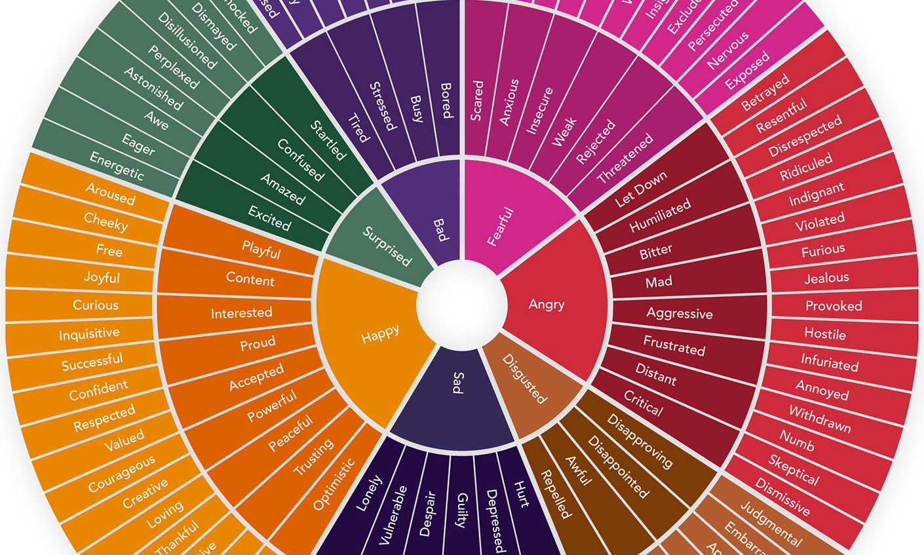
https://feelingswheel.com/
Notes:
Πριν αποκαλύψετε τον Τροχό των Συναισθημάτων, ρωτήστε τους σπουδαστές 🖈Γνωρίζετε πόσα διαφορετικά αισθήματα υπάρχουν; Μπορείτε να πείτε κάποια συναισθήματα; Μπορεί να είναι θετικά ή αρνητικά. Επιτρέψτε στους σπουδαστές να εκφράσουν τη γνώμη τους. Στη συνέχεια, αποκαλύψτε τον Τροχό των Συναισθημάτων και ανοίξτε το https://feelingswheel.com/ , που είναι η πλήρης έκδοση του τροχού συναισθημάτων που απεικονίζεται στη διαφάνεια ή την ελληνική εκδοχή που παρουσιάζεται εδώ: https://master-life.gr/%CE%BF-%CF%84%CF%81%CE%BF%CF%87%CF%8C%CF%82-%CF%84%CF%89%CE%BD-%CF%83%CF%85%CE%BD%CE%B1%CE%B9%CF%83%CE%B8%CE%B7%CE%BC%CE%AC%CF%84%CF%89%CE%BD/
Υπάρχουν πολλά διαφορετικά συναισθήματα και οι παραλλαγές τους. Η Gloria Willcox δημιούργησε τον τροχό των συναισθημάτων το 1982, το οποίο έχει σχεδιαστεί για να μας βοηθήσει να περιγράψουμε τα συναισθήματά μας με μεγαλύτερη ακρίβεια. Εντυπωσιακό, έτσι δεν είναι; Φυσικά δεν περιλαμβάνει όλα τα πιθανά αισθήματα, αλλά μπορεί να λειτουργήσει ως σημείο αναφοράς για να αναγνωρίσουμε και να ονοματίσουμε τα συναισθήματά μας. Ξεκινώντας από το κέντρο με 7 βασικά αισθήματα, μπορούμε να πάμε στο δεύτερο και τρίτο επίπεδο
Δείτε μερικά παραδείγματα μαζί με τους σπουδαστές. Πχ Θυμός, απογοήτευση, προδοσία. Στη συνέχεια, κρατήστε ανοικτή την ιστοσελίδα με τον τροχό συναισθημάτων και προχωρήστε στην επόμενη διαφάνεια.
☺ Ο τροχός των συναισθημάτων μας δείχνει με απλό τρόπο ότι μπορεί να εκφράζουμε ένα συναίσθημα, αλλά πίσω από αυτό κρύβεται ένα άλλο συναίσθημα.

Slide 6

Αναγνώριση και ονομασία συναισθημάτων
Σταματήστε και σκεφτείτε
Εντοπίστε τις σωματικές ενδείξεις
Αναγνωρίστε το συναίσθημα
Χρησιμοποιήστε συγκεκριμένες ετικέτες
Εξετάστε το πλαίσιο
Εκφράστε το συναίσθημα
Notes:
Πηγαίνοντας πίσω στην αυτογνωσία, αρχίζει με την αναγνώριση των συναισθημάτων μας σε κάθε συγκεκριμένη στιγμή και με την ονομασία τους. Μπορεί να μοιάζει εύκολη και αυτόματη διαδικασία, αλλά σε πολλές περιπτώσεις, ένα συναίσθημα κρύβει άλλα συναισθήματα, όπως είδαμε στον Τροχό των Συναισθημάτων. Για παράδειγμα, μπορεί να νιώθουμε θυμωμένοι. Αλλά αισθανόμαστε θυμωμένοι επειδή κάποιος μας κατηγόρησε για κάτι; Επειδή είμαστε κουρασμένοι και πεινασμένοι και το μάθημα δεν λέει να τελειώσει; Γιατί δεν μπορούμε να αγοράσουμε κάτι που θέλουμε; Είναι σημαντικό να κατανοούμε τα συναισθήματά μας και τί τα προκαλεί, ώστε να μπορούμε να τα διαχειριστούμε. Ας δούμε 6 βήματα και ας τα ακολουθήσουμε μαζί τώρα 🖈καθένας από εμάς θα σκεφτεί μόνος του. Θα χρησιμοποιήσουμε τον τροχό συναισθημάτων για να μας βοηθήσει.
Κρατήστε ανοιχτό τον τροχό συναισθημάτων καθώς διαβάζετε τις οδηγίες. Ζητήστε από τους σπουδαστές να σημειώνουν σε μία κόλλα χαρτί. Εξηγήστε ότι ό,τι γράψουν είναι προσωπικό. Αφήστε ένα λεπτό για κάθε βήμα ώστε οι σπουδαστές να προλαβαίνουν. Μετά από κάθε βήμα ρωτήστε τους αν χρειάζονται περισσότερο χρόνο
🖈Σταματήστε και σκεφτείτε: Σκεφτείτε πώς αισθάνεστε αυτή τη στιγμή. Εντοπίστε τις σωματικές ενδείξεις: Τα συναισθήματα συχνά εκδηλώνονται σωματικά. Δώστε προσοχή σε οποιεσδήποτε φυσικές αισθήσεις στο σώμα σας, όπως ταχυκαρδία, σφιγμένους μύες ή πεταλούδες στο στομάχι σας. Αναγνωρίστε το συναίσθημα: Αφού παρατηρήσετε μια σωματική ένδειξη, προσπαθήστε να εντοπίσετε το αντίστοιχο συναίσθημα. Αισθάνεστε χαρούμενοι, λυπημένοι, θυμωμένοι, αγχωμένοι ή κάτι άλλο; Χρησιμοποιήστε συγκεκριμένες ετικέτες: Να είστε όσο το δυνατόν πιο συγκεκριμένοι όταν χαρακτηρίζετε το συναίσθημά σας. Αντί να λέτε απλώς «είμαι αναστατωμένος», προσπαθήστε να προσδιορίσετε αν αισθάνεστε εκνευρισμένος, απογοητευμένος ή πληγωμένος. Εξετάστε το πλαίσιο: Σκεφτείτε τι μπορεί να έχει προκαλέσει αυτό το συναίσθημα. Η κατανόηση του πλαισίου μπορεί να σας βοηθήσει να κατανοήσετε καλύτερα τη συναισθηματική σας αντίδραση. Εκφράστε το συναίσθημα: Επικοινωνήστε τα συναισθήματά σας, είτε μιλώντας σε κάποιον που εμπιστεύεστε, είτε γράφοντας σε ένα ημερολόγιο, είτε εκφράζοντας τον εαυτό σας μέσω της τέχνης ή της μουσικής.
Μπορείτε να μοιραστείτε με την τάξη ένα δικό σας συναίσθημα, πώς το αναγνωρίσατε, τι όνομα του δώσατε. Αν κάποιος σπουδαστής θέλει να μοιραστεί το δικό του παράδειγμα, επιτρέψτε το.

Slide 7

Κατανόηση των έντονων συναισθημάτων
Φόβος
Θλίψη
Θυμός
Σωματικές αντιδράσεις
Με τι συνδέεται συνήθως
Πώς εκφράζεται
Notes:
Τώρα, υπάρχουν ορισμένα συναισθήματα που αποκαλούμε έντονα, γιατί μας επηρεάζουν με πολλούς τρόπους. Όλοι έχουμε έντονα συναισθήματα κάποιες φορές. Θα εξετάσουμε μαζί τα 3 πιο συχνά έντονα συναισθήματα: φόβο, θλίψη και θυμό. Θα εξετάσουμε πώς επηρεάζεται το σώμα από το συναίσθημα, με τι συνδέεται συνήθως το συναίσθημα και πώς εκφράζεται τις περισσότερες φορές.

Slide 8
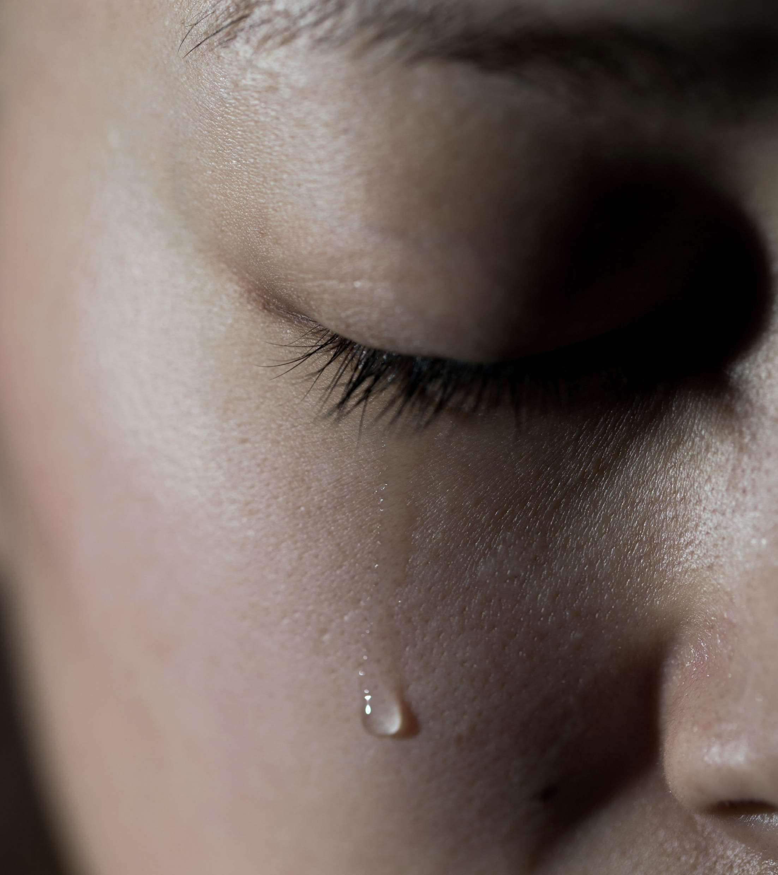
Θλίψη
Ο μεταβολισμός επιβραδύνεται, δίνοντάς μας χρόνο να θρηνήσουμε
Προέρχεται από διάφορα γεγονότα: ότι δεν παίρνουμε αυτό που θέλουμε, από το άγχος για το τι μπορεί να συμβεί ή από στενοχώρια όταν χάνουμε ένα σημαντικό άτομο.
Όταν είμαστε θλιμμένοι, τείνουμε να απομονωνόμαστε, αλλά αυτό μας αποκόπτει από τους πόρους για να ξεπεράσουμε τη θλίψη
Συνδέεται με την κατάθλιψη, την ντροπή, την απογοήτευση, τη λύπη, την ενοχή, την αμηχανία και την ανασφάλεια
Notes:
Θα ξεκινήσουμε με τη θλίψη. Όλοι νιώθουμε θλίψη κάποιες φορές στη ζωή μας. Όταν λοιπόν νιώθουμε θλιμμένοι, ο μεταβολισμός μας επιβραδύνεται για να μας δώσει χρόνο να θρηνήσουμε. Μπορεί να αισθανθούμε θλίψη γιατί δεν πήραμε κάτι που θέλαμε, από άγχος για το τι μπορεί να συμβεί, για παράδειγμα ένας άνεργος μπορεί να νιώθει θλίψη από ανησυχία αν θα βρει δουλειά, ή επειδή χάσαμε κάποιο σημαντικό άτομο για μας. Όταν οι άνθρωποι νιώθουν θλιμμένοι, τείνουν να απομονώνονται. Ωστόσο, αυτή δεν είναι καλή τακτική, διότι μας αποκόπτει από πόρους, όπως οι φίλοι, οι δάσκαλοι ή άλλοι που μπορούν να μας βοηθήσουν να ξεπεράσουμε τη θλίψη. Η θλίψη συνδέεται με άλλα συναισθήματα όπως κατάθλιψη, ντροπή, απογοήτευση, λύπη, ενοχή, αμηχανία και ανασφάλεια. 🖈Θέλετε να προσθέσετε κάποιον άλλο λόγο για τον οποίο μπορεί να αισθανθούμε θλίψη;
Ζητήστε από τους μαθητές να σκεφτούν μια φορά που ένιωσαν θλίψη και ποιο ήταν το γενικό πλαίσιο που τους δημιούργησε τη θλίψη. Αν κανένας μαθητής δεν θέλει να απαντήσει, μπορείτε να δώσετε ένα δικό σας προσωπικό παράδειγμα.

Slide 9
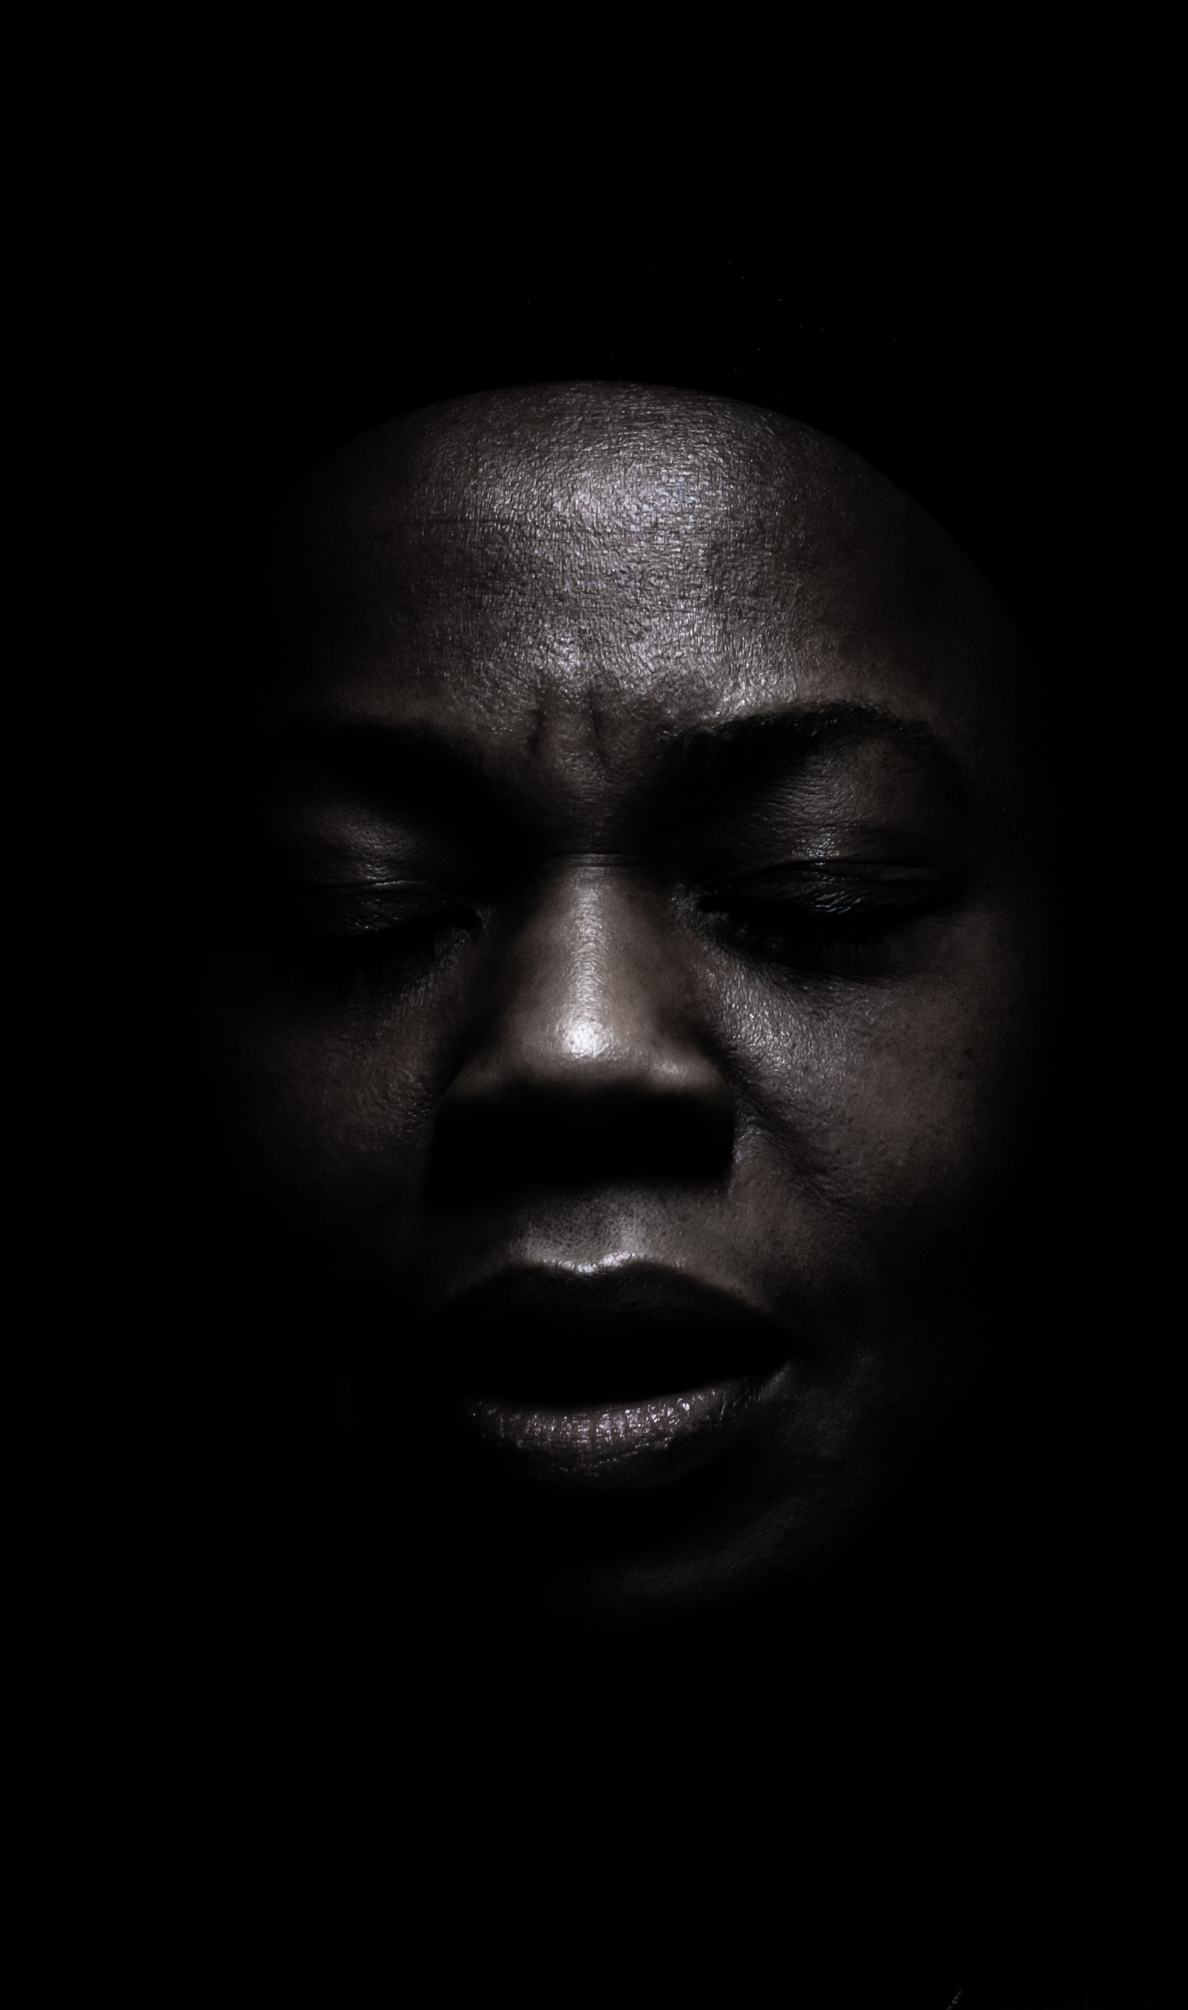
Φόβος
Το αίμα διοχετεύεται στα χέρια και τα πόδια μας για να μπορούμε να τρέξουμε ή να παλέψουμε.
Μας ακινητοποιεί και μας αναγκάζει να τρομάξουμε, να φύγουμε ή να παλέψουμε
Συνδέεται με την ανησυχία, το άγχος, το στρες, τη νευρικότητα, τον πανικό και τις φοβίες
Notes:
Ας περάσουμε τώρα στο θυμό. Ένα έντονο συναίσθημα που μας έχει επηρεάσει πολλές φορές στη ζωή μας. Όταν φοβόμαστε, Όταν φοβόμαστε, το σώμα μας προετοιμάζεται για να τρέξει ή να παλέψει, οπότε το αίμα διοχετεύεται στα χέρια και τα πόδια μας. Ο φόβος μπορεί να μας παραλύσει και να μας αναγκάσει να τρομάξουμε, να φύγουμε ή να πολεμήσουμε, ανάλογα με τον χαρακτήρα μας και την κατάσταση. Ο φόβος συνδέεται με την ανησυχία, το άγχος, το στρες, τη νευρικότητα, τον πανικό και τις διάφορες φοβίες. 🖈Φοβόσασταν το σκοτάδι όταν ήσαστε μικρότεροι; Φοβάστε τις αράχνες ή τα ζώα; Υπάρχουν τόσες περιπτώσεις και παραλλαγές του φόβου.

Slide 10

Θυμός
Το αίμα πηγαίνει στα χέρια μας για να μπορέσουμε να αγωνιστούμε
Είναι ένα από τα πιο επικίνδυνα συναισθήματα, επειδή ενεργοποιεί, δημιουργεί δυναμική. Όσο πιο συχνά θυμώνουμε, τόσο λιγότερη διέγερση χρειαζόμαστε για να παραμείνουμε σε αυτή την κατάσταση.
Μπορεί να είναι έκφραση απογοήτευσης, άγχους, απώλειας, σύγχυσης, αμηχανίας, ζήλιας, απόρριψης, απειλής κ.λπ.
Το παγόβουνο του θυμού https://www.youtube.com/watch?v=AQIQCOY_Im0
Notes:
Τέλος, ο θυμός. Ελπίζω να μην νιώθετε θυμό που βρίσκεστε εδώ! Όταν είμαστε θυμωμένοι το αίμα πηγαίνει στα χέρια μας για να μπορούμε να αγωνιστούμε αν χρειαστεί. Ο θυμός είναι ένα από τα πιο επικίνδυνα συναισθήματα επειδή, αντί να μας ακινητοποιεί, όπως ο φόβος, είναι διεγερτικός και δημιουργεί δυναμική. . Όσο πιο συχνά θυμώνουμε, τόσο λιγότερη διέγερση χρειαζόμαστε για να παραμείνουμε σε αυτή την κατάσταση. Ο θυμός μπορεί να αποτελεί έκφραση διαφόρων κρυφών συναισθημάτων, όπως απογοήτευση, άγχος, ανησυχία, απώλεια, σύγχυση, αμηχανία, ζήλια, απόρριψη ή απειλή. Ας δούμε ένα σχετικό βίντεο.
Αφού δείξετε το βίντεο, ρωτήστε τους σπουδαστές αν έχουν κάποια ερώτηση για τα διαφορετικά συναισθήματα ή αν θέλουν να σχολιάσουν το βίντεο. Στη συνέχεια προχωρήστε στην επόμενη διαφάνεια.

Slide 11

Μπορείτε να αναγνωρίσετε το συναίσθημα;
Notes:
Τώρα που έχουν συζητήσει για τα διαφορετικά συναισθήματα, ας παίξουμε ένα παιχνίδι.
Γράψτε διάφορα συναισθήματα σε χαρτιά και βάλτε τα σε ένα καπέλο. Μπορείτε να χρησιμοποιήσετε: θυμό, φόβο, χαρά, σύγχυση, έκπληξη ή οποιοδήποτε άλλο. Ο τροχός των συναισθημάτων μπορεί να σας βοηθήσει να επιλέξετε. Ζητήστε από έναν σπουδαστή να διαλέξει ένα χαρτί και να υποδυθεί το συναίσθημα χωρίς να μιλήσει. Οι υπόλοιποι σπουδαστές θα πρέπει να μαντέψουν ποιο συναίσθημα αναπαριστά. Αυτό βοηθάει τους σπουδαστές να αναγνωρίσουν τι αισθάνονται οι άλλοι και πώς τα συναισθήματα μπορούν να εκδηλωθούν με διαφορετικό τρόπο. Ανάλογα με το πόσο χρόνο θέλετε να αφιερώσετε, μπορείτε να παίξετε αυτό το παιχνίδι με 3-4 μαθητές, δοκιμάζοντας διαφορετικά συναισθήματα.

Slide 12

Ρύθμιση Συναισθημάτων και Διαχείριση Συμπεριφοράς
Notes:
Αυτό ήταν διασκεδαστικό! Και υπάρχουν πολλοί καλοί ηθοποιοί σε αυτή την τάξη! Να μας θυμάστε όταν γίνετε διάσημοι! Τώρα, ας προχωρήσουμε στο πώς μπορούμε να ρυθμίσουμε τα συναισθήματά μας και να διαχειριστούμε τη συμπεριφορά μας.

Slide 13

Ρύθμιση Συναισθημάτων
Εσείς ελέγχετε τα συναισθήματά σας- δεν σας ελέγχουν αυτά.
Δεν υπάρχουν λάθος συναισθήματα, όλα είναι έγκυρα. Δεν μπορείτε να ελέγξετε το πώς αισθάνεστε για τις περιστάσεις ή τα γεγονότα. Τα αρχικά συναισθήματα που έχετε ως απάντηση στα γεγονότα είναι πάντα εντάξει.
Αυτό που μπορείτε να ελέγξετε είναι το πώς επιλέγετε να αντιδράσετε και να αποκριθείτε όταν τα συναισθήματα είναι έντονα.
Το γεγονός ότι τα συναισθήματά σας είναι έγκυρα, δεν σημαίνει ότι δικαιολογείστε να συμπεριφέρεστε όπως θέλετε
Notes:
Η ρύθμιση των συναισθημάτων ή η αυτο-διαχείριση, όπως την αποκαλούμε, είναι η ικανότητα να ελέγχουμε τα συναισθήματά μας ώστε να μην μας ελέγχουν αυτά. Πρέπει να έχουμε κατά νου ότι δεν υπάρχουν λάθος συναισθήματα. Είναι όλα έγκυρα. Σε διαφορετικές περιστάσεις μπορεί να νιώθουμε θετικά ή αρνητικά συναισθήματα, και αυτό είναι εντάξει. Δεν μπορούμε να ελέγξουμε το πώς νιώθουμε για τις περιστάσεις ή τα γεγονότα. Τα αρχικά συναισθήματα που έχουμε ως απάντηση στα γεγονότα είναι πάντα εντάξει. Για παράδειγμα, όταν κάποιος μας σπρώχνει σκόπιμα, πιθανόν να νιώσουμε εκνευρισμό. Αυτό είναι κάτι που δεν μπορούμε να ελέγξουμε και είναι εντάξει. Ωστόσο, αυτό που μπορούμε να ελέγξουμε είναι το πώς επιλέγουμε να αντιδράσουμε όταν ένα συναίσθημα είναι έντονο. Στο προηγούμενο παράδειγμά μας, που νιώσαμε εκνευρισμό, μπορούμε να αποφασίσουμε να το αφήσουμε, να αντεπιτεθούμε, να φωνάξουμε κ.λπ. Επειδή τα συναισθήματά μας είναι έγκυρα, δεν σημαίνει ότι δικαιολογούμαστε να συμπεριφερόμαστε όπως θέλουμε. Αυτό είναι κάτι που πρέπει να θυμόμαστε.

Slide 14

Συνήθως, όταν βιώνουμε ένα συναίσθημα που δεν μας αρέσει…
προσπαθούμε να απαλλαγούμε από αυτό, είτε επιλύοντας το πρόβλημα (εκλογικεύουμε το πρόβλημα) είτε προσπαθώντας να ελέγξουμε το πώς αισθανόμαστε («σταμάτα να αισθάνεσαι λυπημένος")
Ή
προσπαθούμε να το μπλοκάρουμε και να το αποφύγουμε
Όλα τα παραπάνω δεν λειτουργούν. Η προσπάθεια που καταβάλλεται σε τέτοιες ενέργειες κάνει το συναίσθημα χειρότερο ή πιο έντονο.
Τι είναι λοιπόν αυτό που πραγματικά λειτουργεί;
Notes:
Τώρα, ας δούμε πώς διαχειριζόμαστε τα συναισθήματά μας. Συνήθως, όταν βιώνουμε ένα αρνητικό συναίσθημα, προσπαθούμε να απαλλαγούμε από αυτό, είτε εκλογικεύοντάς το ή προσπαθώντας να ελέγξουμε πώς νιώθουμε – λέμε συνήθως στον εαυτό μας σταμάτα να αισθάνεσαι λυπημένος– ή προσπαθούμε να το μπλοκάρουμε και να το αποφύγουμε. Τίποτα από τα παραπάνω δεν λειτουργεί. Η προσπάθεια που καταβάλλουμε σε τέτοιες ενέργειες συνήθως κάνει το συναίσθημα χειρότερο ή πιο έντονο. Τι μπορούμε να κάνουμε λοιπόν;

Slide 15

Αποδοχή του συναισθήματος
Αντί να πολεμάτε ένα δυσάρεστο συναίσθημα, αποδεχτείτε ότι το νιώθετε.
Ονομάστε το και αναγνωρίστε το. Το να δώσετε ένα συγκεκριμένο όνομα στο συναίσθημά σας σας βοηθά να το κατανοήσετε καλύτερα και συνήθως παίρνει τις πραγματικές του διαστάσεις αντί να κλιμακώνεται
Επικυρώστε το. Μην κρίνετε το συναίσθημα «δεν θα έπρεπε να νιώθω θλίψη», αλλά δώστε στον εαυτό σας την άδεια να το νιώθει. Αυτό δεν σημαίνει ότι σας αρέσει ή ότι δεν θέλετε να το αλλάξετε, αλλά απλώς ότι αναγνωρίζετε την παρουσία του συγκεκριμένου συναισθήματος εκείνη τη συγκεκριμένη στιγμή.
Κάντε το αντίθετο. Για παράδειγμα, όταν νιώθετε θυμό, θέλετε να επιτεθείτε. Αυτό όμως σας εκνευρίζει ακόμα περισσότερο και η κατάσταση κλιμακώνεται μέχρι να εκραγείτε. Αντ' αυτού, μπορείτε να κάνετε το αντίθετο, να κάνετε ένα βήμα πίσω και να απομακρυνθείτε από την κατάσταση. Αυτό θα σας κάνει σταδιακά να νιώσετε πιο ήρεμοι
Notes:
Αντί να πολεμάμε ένα κακό συναίσθημα, πρέπει να το αποδεχτούμε. Και τι σημαίνει αυτό; Θυμάστε τον τροχό των συναισθημάτων; Πρέπει να ονομάσουμε το συναίσθημά μας και να το αναγνωρίσουμε. Όταν δίνουμε μια ετικέτα/όνομα στο συναίσθημα, το κατανοούμε καλύτερα. Και αντί να το μεγαλοποιούμε, το προσγειώνουμε στις πραγματικές του διαστάσεις. Στη συνέχεια, πρέπει να επικυρώσουμε το συναίσθημα. Να θυμάστε ότι όλα τα συναισθήματα είναι έγκυρα. Έτσι, αντί να κρίνουμε τον εαυτό μας επειδή νιώθει άσχημα, λυπημένος, θυμωμένος ή οτιδήποτε άλλο, θα πρέπει να δώσουμε στον εαυτό μας την άδεια να το νιώσει. Αυτό δεν σημαίνει ότι μας αρέσει ή ότι δεν θέλουμε να το αλλάξουμε, αλλά απλώς ότι αναγνωρίζουμε την παρουσία του συγκεκριμένου συναισθήματος εκείνη τη συγκεκριμένη στιγμή. Μετά, μπορούμε να αναλάβουμε αντίθετη δράση και να απομακρυνθούμε από την κατάσταση. Να θυμάστε ότι δεν μπορούμε να ελέγξουμε το πώς αισθανόμαστε, αλλά μπορούμε να ελέγξουμε το πώς αντιδρούμε όταν αισθανόμαστε κάτι. Έτσι, για παράδειγμα, όταν είμαστε θυμωμένοι, έχουμε την ανάγκη να αντιδράσουμε και να επιτεθούμε. Μπορούμε όμως να επιλέξουμε να κάνουμε την αντίθετη ενέργεια και να απομακρυνθούμε από την κατάσταση. Αυτό θα μας βοηθήσει να ηρεμήσουμε. Αυτή η τεχνική χρειάζεται εξάσκηση πριν μπορέσουμε να την εκμεταλλευτούμε πλήρως, αλλά αξίζει να την δοκιμάσουμε.

Slide 16
Μείνετε στη θετική πλευρά των πραγμάτων
Πάντα θα υπάρχουν άλλοι σε καλύτερη και χειρότερη θέση από σας
Προσπαθήστε να εκτιμάτε ό,τι έχετε σε τακτική βάση
Ας «μετρήσουμε τις ευλογίες μας» μαζί.
Ας βρούμε και ας απαριθμήσουμε 5 πράγματα για τα οποία είμαστε ευγνώμονες, αυτή την εβδομάδα.
Notes:
Πρέπει να προσπαθήσουμε να παραμείνουμε στη θετική πλευρά ως γενική στάση. Όλοι μας αντιμετωπίζουμε δυσκολίες, προβλήματα ή τραγωδίες πολλές φορές στη ζωή μας. Όσο όμως αναπνέουμε, μπορούμε να αλλάξουμε τη ζωή μας προς το καλύτερο. Μερικοί άνθρωποι είναι από τη φύση τους αισιόδοξοι και άλλοι απαισιόδοξοι. Και πάλι, πρέπει να εστιάζουμε στην πραγματική εικόνα και να μην υπερβάλλουμε με οποιοδήποτε πρόβλημα αντιμετωπίζουμε. Υπάρχουν και θα υπάρχουν πάντα άνθρωποι σε καλύτερη και χειρότερη θέση από εμάς. Αυτό είναι κάτι στο οποίο δεν έχουμε καμία εξουσία. Για να παραμείνουμε στη θετική πλευρά, πρέπει να συγκεντρωνόμαστε και να εκτιμούμε τακτικά όλα τα καλά πράγματα στη ζωή μας, ή τις ευλογίες μας, όπως τις αποκαλούμε. Μπορούμε να προσπαθήσουμε να μετρήσουμε μαζί τις ευλογίες μας για αυτή την εβδομάδα. 🖈Αφιερώστε 5 λεπτά για να σκεφτείτε 5 θετικά πράγματα που σας συνέβησαν αυτή την εβδομάδα ή πράγματα για τα οποία νιώθετε ευγνωμοσύνη. Γράψτε τα. Αυτή η λίστα είναι προσωπική. Δεν χρειάζεται να τη μοιραστείτε με κανέναν άλλον. Εξάλλου, είναι οι δικές σας ευλογίες. Ακολουθούν μερικές ιδέες: Λάβατε βοήθεια από κάποιον σε κάτι; Βοηθήσατε κάποιον και νιώσατε καλά γι' αυτό; Είχατε καλή βαθμολογία στις εξετάσεις; Γνωρίσατε έναν νέο φίλο; Καταφέρατε να αντιμετωπίσετε αποτελεσματικά ένα πρόβλημα; Ακούσατε κάποια καλά νέα;
Δώστε χρόνο στους σπουδαστές να σκεφτούν και να καταγράψουν όλα τα καλά πράγματα στη ζωή τους στην εβδομάδα
Υπέροχα! Ας προσπαθήσουμε να μετράμε τις ευλογίες μας κάθε εβδομάδα. Σύντομα, θα αρχίσουμε να εστιάζουμε στα καλά πράγματα, αντί για τα κακά.

Slide 17

Κατανόηση των δυνατών και αδύνατων σημείων σας
…………..
…………..
…………..
…………..
…………..
…………..
Notes:
Θυμάστε ότι η αυτογνωσία έχει επίσης να κάνει με την αναγνώριση των δυνατών και αδύνατων σημείων μας. Για να ανταπεξέλθουμε καλύτερα σε οποιαδήποτε κατάσταση της ζωής μας (σχολείο, εργασία, αθλητισμός, τέχνη κ.λπ.) είναι χρήσιμο να γνωρίζουμε ποια είναι τα δυνατά μας σημεία. Μπορούμε να βασιστούμε στα δυνατά μας σημεία για να αντιμετωπίσουμε αποτελεσματικά μια πρόκληση. Είναι επίσης χρήσιμο να γνωρίζουμε ποια είναι τα αδύνατα σημεία μας. Αυτά μπορεί να κάνουν ένα πρόβλημα να φαίνεται χειρότερο ή να σταματήσουν την πρόοδό μας. Αν αναγνωρίσουμε τα αδύνατα σημεία μας, είναι ευκολότερο να εργαστούμε πάνω σε αυτά για να τα βελτιώσουμε. 🖈Πάρτε ένα κομμάτι χαρτί και γράψτε 3 από τα κύρια δυνατά σας σημεία. Στη συνέχεια, καταγράψτε 3 από τις κύριες αδυναμίες σας. Αφού επιλέξετε τα χαρακτηριστικά που χρειάζονται βελτίωση, σκεφτείτε και περιγράψτε εν συντομία πώς θα προσπαθήσετε να τα βελτιώσετε. Ακολουθεί ένας κατάλογος με μερικά δυνατά και αδύνατα σημεία που μπορεί να σας δώσει ιδέες για τη δική σας λίστα.
 Αφού δώσετε τις οδηγίες πηγαίντε στην επόμενη διαφάνεια και κρατήστε την έως ότου ολοκληρωθεί η άσκηση.

Slide 18
Δυνατά Σημεία
Προσαρμοστικότητα
Διεκδικητικότητα
Προσοχή στη λεπτομέρεια
Επικοινωνιακές δεξιότητες
Συμπόνια
Αυτοπεποίθηση
Θάρρος
Δημιουργικότητα
Κριτική σκέψη
Λήψη αποφάσεων
Ενσυναίσθηση
Δικαιοσύνη
Ευελιξία
Συγχώρεση
Καθορισμός στόχων
Ευγνωμοσύνη
Ειλικρίνεια
Ανεξαρτησία
Πρωτοβουλία
Διαπροσωπικές δεξιότητες
Ηγετική ικανότητα
Αφοσίωση
Ανοιχτό πνεύμα
Οργανωτικότητα
Υπομονή
Επίλυση προβλημάτων
Ανθεκτικότητα
Επινοητικότητα
Σεβασμός
Υπευθυνότητα
Αυτοεκτίμηση
Αυτοκινητοποίηση
Ομαδική εργασία
Διαχείριση χρόνου
Ανοχή
Αξιοπιστία
Αδύνατα Σημεία
Ανοργανωσιά
Μισαλλοδοξία
Έλλειψη επικοινωνιακών δεξιοτήτων
Έλλειψη συμπόνιας
Έλλειψη αυτοπεποίθησης
Έλλειψη δημιουργικότητας
Αδυναμία λήψης αποφάσεων
Έλλειψη πειθαρχίας
Έλλειψη ρύθμισης συναισθημάτων
Έλλειψη ενσυναίσθησης
Έλλειψη ευελιξίας
Έλλειψη εστίασης
Έλλειψη διαπροσωπικών ικανοτήτων
Έλλειψη κινήτρων
Ανυπομονησία
Έλλειψη σεβασμού
Έλλειψη αυτοελέγχου
Έλλειψη αυτοεκτίμησης
Αδυναμία ομαδικής εργασίας
Κακή διαχείριση χρόνου
Αρνητική σκέψη
Τελειομανία
Αναβλητικότητα
Ακαμψία
Notes:
Όταν οι μαθητές τελειώσουν, πείτε τους να κρατήσουν αυτόν τον κατάλογο, να τον επανεξετάσουν και να προβληματιστούν με τον δικό τους χρόνο και ρυθμό.

Slide 19

Χτίζοντας Ανθεκτικότητα
Notes:
Τώρα, στο τελευταίο μέρος αυτής της ενότητας, θα επικεντρωθούμε στο πώς να οικοδομήσουμε ανθεκτικότητα. Με απλά λόγια, η ανθεκτικότητα είναι η ικανότητα να ανακάμπτουμε γρήγορα από τις δυσκολίες που αντιμετωπίζουμε στη ζωή.

Slide 20

3 οικουμενικές αλήθειες
Η μόνη βεβαιότητα είναι ότι τίποτα δεν είναι βέβαιο.
Το να γίνεσαι είναι καλύτερο από το να είσαι . Η ευφυΐα και οι δεξιότητες μπορούν να καλλιεργηθούν με προσπάθεια και επιμονή.
Η αποτυχία είναι μέρος της ζωής όλων. Τα μαθήματα που παίρνετε από την αποτυχία θα σας προετοιμάσουν για την επιτυχία που αναζητάτε!
https://youtu.be/hV40u2FNFBk?feature=shared
Notes:
Προτού μιλήσουμε για το πώς μπορούμε να προετοιμαστούμε για τις δύσκολες στιγμές, ας δούμε μαζί 3 οικουμενικές αλήθειες. Πρώτα απ’ όλα, η μόνη βεβαιότητα στη ζωή είναι ότι τίποτα δεν είναι βέβαιο. Αυτό που ισχύει σήμερα, μπορεί να μην ισχύει αύριο. Υπάρχουν άνθρωποι που ξεκίνησαν με το τίποτα και κέρδισαν πολλά κατά τη διάρκεια της ζωής τους, και άλλοι που ξεκίνησαν με τα πάντα και έχασαν τα πάντα μέσα σε μια νύχτα. Ας σκεφτούμε έναν σεισμό. Μπορεί να έχουμε ένα ωραίο σπίτι ή αυτοκίνητο, και αφού χτυπήσει ο σεισμός, χάνουμε τα πάντα και αναγκαζόμαστε να ξεκινήσουμε πάλι από το μηδέν. Τα πράγματα αλλάζουν γρήγορα για καλό ή για κακό. Δεν μπορούμε να το αλλάξουμε αυτό. Μπορούμε μόνο να είμαστε δυνατοί για να αντιμετωπίσουμε τις καταστάσεις που έρχονται. Δεύτερον, Το να γίνεσαι, είναι καλύτερο από το να είσαι. Για παράδειγμα, το να γίνεις καλός μαθητής είναι καλύτερο από το να είσαι καλός μαθητής από την αρχή. Γιατί για να γίνουμε καλοί μαθητές, έχουμε καταβάλει προσπάθεια, έχουμε αναπτύξει σημαντικές δεξιότητες, έχουμε ξεπεράσει δυσκολίες. Αυτό σημαίνει ότι είμαστε πιο δυνατοί από κάποιον που βασίζεται μόνο στη ευφυΐα του για να πάρει καλούς βαθμούς. Αν οι σπουδές δυσκολέψουν αργότερα, ο έξυπνος θα δυσκολευτεί γιατί δεν έχει μάθει να προσπαθεί. Ο μαθητής που έχει γίνει καλύτερος μέσα από την προσπάθεια, θα έχει ευκολότερο έργο, καθώς είναι αποφασισμένος/η και γνωρίζει τον δρόμο που πρέπει να ακολουθήσει. Τέλος, και εξίσου σημαντικό, είναι ότι δεν υπήρξε ποτέ άνθρωπος στη γη που να είναι πάντα επιτυχημένος. Όλοι οι άνθρωποι αποτυγχάνουν σε κάποιο στάδιο της ζωής τους και κάποιοι αποτυγχάνουν πολλές φορές πριν πετύχουν. Δεν πρέπει να φοβόμαστε την αποτυχία. Είναι μέρος της ζωής. Αν αναλύσουμε την αποτυχία, παίρνουμε πολύτιμα μαθήματα που θα μας βοηθήσουν να πετύχουμε τελικά. Ας δούμε παραδείγματα διάσημων ανθρώπων που απέτυχαν, και απέτυχαν ξανά, πριν την επιτυχία. .
Προσπαθήστε να ξεκινήσετε μια συζήτηση με τους μαθητές σχετικά με τις οικουμενικές αλήθειες. Ρωτήστε τους αν μπορούν να δώσουν παραδείγματα που να αποδεικνύουν τις αλήθειες. Αν οι μαθητές διστάζουν να πουν κάτι, μιλήστε για το βίντεο και δείτε αν οι μαθητές εντυπωσιάστηκαν ή εμπνεύστηκαν.

Slide 21

Προετοιμαστείτε για τις δύσκολες στιγμές
Φροντίστε τον εαυτό σας: σωματικά, διανοητικά και πνευματικά.
Βάλτε τα πράγματα σε προοπτική
Πάρτε τον έλεγχο: Οι κακές στιγμές μας κάνουν να νιώθουμε εκτός ελέγχου. Αφήστε την κατάσταση να εξελιχθεί και ασχοληθείτε με μικρά, καθημερινά πράγματα που μπορείτε ακόμα να ελέγξετε.
Μιλήστε σε κάποιον: Δεν είστε μόνοι. Μπορείτε να καλέσετε την Ευρωπαϊκή Γραμμή Βοήθειας για Παιδιά και Εφήβους 116111, που λειτουργεί στην Ελλάδα από «Το Χαμόγελο του Παιδιού». Οι κλήσεις στη Γραμμή Βοήθειας είναι δωρεάν από σταθερά και κινητά τηλέφωνα.
Notes:
Όπως είπαμε, οι δύσκολες στιγμές, όπως η αποτυχία, η τραγωδία ή η απώλεια, έρχονται σε διάφορα στάδια της ζωής και στις περισσότερες περιπτώσεις δεν μπορούμε να κάνουμε τίποτα για να τις αποφύγουμε. Ας κάνουμε αυτό που μπορούμε: να προετοιμαστούμε. Πώς; Πρώτα απ’ όλα πρέπει να φροντίζουμε τον εαυτό μας. Η καλή υγεία αποτελεί προϋπόθεση για την αντιμετώπιση κάθε δυσκολίας. Με τον όρο καλή υγεία εννοούμε το σώμα, το μυαλό και το πνεύμα μας. Πρέπει να φροντίζουμε το σώμα μας, να διατηρούμε το μυαλό μας ενεργό και σε εγρήγορση, να φροντίζουμε το πνεύμα μας: να διαλογιζόμαστε, να προσευχόμαστε ή να κάνουμε οτιδήποτε μας δίνει γαλήνη. Να εξετάζουμε τα πράγματα σε προοπτική. Θα πρέπει να προσπαθήσουμε να κάνουμε ένα βήμα πίσω, να σκεφτούμε τη συνολική εικόνα και να αποκτήσουμε μια αίσθηση προοπτικής. Αυτό δεν είναι εύκολο να το κάνουμε όταν είμαστε πολύ κοντά σε μια κατάσταση. Είναι προτιμότερο να περιμένουμε να περάσει καιρός για να αποκτήσουμε μια αίσθηση προοπτικής. Είναι όμως χρήσιμο να δούμε την κατάσταση στις ρεαλιστικές της διαστάσεις και σε σχέση με τις πράξεις μας και με τον υπόλοιπο κόσμο γύρω μας. Βοηθάει αν συγκρίνουμε την κατάσταση με μια άλλη κατάσταση. Για παράδειγμα: έχουμε αποτύχει σε ένα τεστ. Αυτό είναι σαν ένας μάγειρας να έχει αποτύχει να φτιάξει σαντιγί για ένα γλυκό. Μπορούμε να επαναλάβουμε το τεστ, όπως ο μάγειρας μπορεί να φτιάξει μια νέα σαντιγί. Παίρνουμε τον έλεγχο: πολλά πράγματα δεν είναι υπό τον έλεγχό μας, και οι δύσκολες καταστάσεις δεν αποτελούν εξαίρεση. Δεν μπορούμε να αλλάξουμε την κατάσταση. Θα πρέπει να την αφήσουμε να εξελιχθεί και να τελειώσει, και να ασχοληθούμε με τα καθημερινά πράγματα που μπορούμε ακόμα να ελέγξουμε. Για παράδειγμα, ο φίλος μας αποφάσισε να μας χωρίσει και δεν μπορούμε να κάνουμε τίποτα για να αλλάξουμε την κατάσταση. Νιώθουμε θλίψη, ακόμη και κατάθλιψη. Δεν μπορούμε να το ελέγξουμε αυτό στην αρχή. Μπορούμε όμως να καταβάλουμε προσπάθεια για να σηκωθούμε από το κρεβάτι, να ντυθούμε, να βγούμε έξω, να ασχοληθούμε με τα χόμπι μας. Τελικά, η ζωή θα επανέλθει και πάλι στο φυσιολογικό και θα είμαστε έτοιμοι να γνωρίσουμε έναν νέο σύντροφο. Ζητάμε βοήθεια. Αν νιώθουμε ότι δεν μπορούμε να διαχειριστούμε μια δύσκολη κατάσταση, μπορούμε να μιλήσουμε σε έναν δάσκαλο ή έναν ψυχολόγο. Υπάρχει επίσης η Ευρωπαϊκή Γραμμή Βοήθειας για παιδιά και εφήβους, την οποία μπορούμε να καλέσουμε δωρεάν από σταθερό ή κινητό τηλέφωνο.
Όλες οι παραπάνω συμβουλές χρειάζονται χρόνο για να αφομοιωθούν, ακόμη και από τους μεγαλύτερους. Ενημερώστε τους μαθητές ότι μπορούν να επανεξετάσουν αυτή την παρουσίαση ανά πάσα στιγμή και ότι μπορούν να συζητήσουν το περιεχόμενο με τους καθηγητές ή τους φροντιστές τους, αν χρειαστούν βοήθεια. Ρωτήστε τους αν θέλουν να σχολιάσουν κάποιο σημείο και στη συνέχεια ολοκληρώστε την ενότητα.

Slide 22








Eurhope
EU as a solidarity's house for minors out of home
Erasmus+ project n. 2023-2-IT03-KA220-YOU-000184370
Funded by the European Union. Views and opinions expressed are however those of the author(s) only and do not necessarily reflect those of the European Union or the European Education and Culture Executive Agency (EACEA). Neither the European Union nor EACEA can be held responsible for them.

